Slide 1

从搜索知识
到搜索知识
张阔
搜狗搜索
Notes:
尊敬的各位老师、同学们，各位业界的同仁们，大家下午好。
我是来自搜狗的张阔，负责搜狗搜索事业部算法策略部门的工作。今天非常高兴能有这个机会和大家一起分享搜狗的一些相对比较创新的想法或者说产品。其中有的已经上线，有的甚至还在研发当中。希望大家能够多提宝贵建议。

Slide 2



为什么研发知立方？
自然语言查询
丰富展现
自然语言查询
网页结果
查询翻译
结果翻译
推荐
排序
预测
推理
统计
索引
检索
知识库
复杂查询
信息翻译
自然语言文本表示
普通
网页
音频
图片
视频
自然语言文本表示
普通
网页
音频
图片
视频
Notes:
这种和互联网上的各种服务的无缝对接，是建立在对于用户查询输入在类别上、和查询中不同类型的精细化参数的精准理解基础之上的。
用户
获取信息更精准
激发用户获取进一步信息
系统
时间换空间（计算代替索引）
数据
信息的挑选与加工
优质信息转化为机器理解的知识，使得这些知识和机器发挥更大作

Slide 3
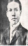
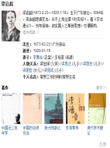


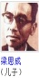
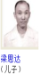

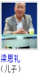
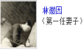
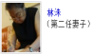
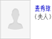
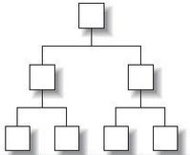


整体架构图
展现
Query
SPARQL查询语句
统计
Pattern挖掘
推理
推荐
实体识别
标签消岐
检索系统
排序
检索系统
本体
生成系统
索引生成
索引生成
本体库
知立方知识库
结构化数据
半结构化信息抽取
异构数据整合
推理补充数据
重要度计算
半结构化数据
实体抽取属性抽取
文本数据
实体对齐
属性值决策
关系建立
Notes:
这种和互联网上的各种服务的无缝对接，是建立在对于用户查询输入在类别上、和查询中不同类型的精细化参数的精准理解基础之上的。

Slide 4
国际上流行的知识库
Wolframalpha
10万亿条的信息
Freebase
6800万实体
10亿的关系
DBpedia
Wikipedia 结构化
364万个条目（本体）
计算知识引擎，而不是搜索引擎
Yago
6.4亿条数据
Notes:
1. Wolframalpha，一个计算知识引擎，而不是搜索引擎。其真正的创新之处，在于能够马上理解问题，并给出答案，在被问到“珠穆朗玛峰有多高”之类的问题时，WolframAlpha不仅能告诉你海拔高度，还能告诉你这座世界第一高峰的地理位置、附近有什么城镇，以及一系列图表。
2. Freebase，6800w实体，10y的关系。Google号称扩展到5y实体和25y的关系。所有内容都由用户添加，采用创意共用许可证，可以自由引用。
3. DBpedia，wikipedia基金会的一个子项目，处于萌芽阶段。DBpedia是一个在线关联数据知识库项目。它从维基百科的词条中抽取结构化数据，以提供更准确和直接的维基百科搜索，并在其他数据集和维基百科之间创建连接，并进一步将这些数据以关联数据的形式发布到互联网上，提供给需要这些关联数据的在线网络应用、社交网站或者其他在线关联数据知识库。
4.

Slide 5
知立方知识库构建
本体构建
各类型实体挖掘、属性名称挖掘
编辑系统
实例填充
纯文本属性、实体抽取
半结构化数据抽取
异构数据整合
实体对齐、属性值决策、关系建立
实体重要度计算
推理完善数据
搜索整合（查询词生成）
覆盖率、准确率
Notes:
这种和互联网上的各种服务的无缝对接，是建立在对于用户查询输入在类别上、和查询中不同类型的精细化参数的精准理解基础之上的。

Slide 6
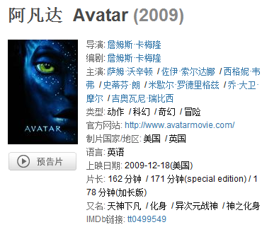
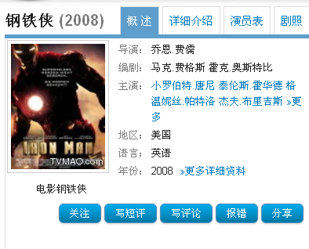
本体建立 —— 实体、属性抽取
种子实体
实体集合
实体扩展
随机游走模型
w₁₁
q₁
u₁
随机游走模型
w₁₂
w₂₂
q₂
u₂
聚类
…
…
w_{mn}
q_{m}
u_{n}
半结构化网页
属性名计算和聚类
属性+属性值(候选)
实体+属性
查询日志
查询日志分析
高峰百米速度
谢峰百米速度
($运动员) 百米速度
Notes:
各类型实体抽取：利用用户搜索记录。该记录保存了用户的标识符、以及用户的查询条目、查询时间、搜索引擎返回的结果以及用户筛选后点击的链接。该数据集从一定程度上反映了人们对搜索结果的态度，是用户对网络资源的一种人工标识。根据用户搜索记录的数据特点，可用二部图表示该数据，其中q_{i}表示用户的查询条目，u_{j}表示用户点击过的链接，w_{ij}表示q_{i}和u_{j}之间的权重，一般是通过用户点击次数进行衡量。采用随机游走(Random Walk)对用户搜索记录进行聚类，并选出每个类中具有高置信度的链接作为数据来源，同时抽取对应实体，并将置信度较高的实体加入种子实体中，进行下一次迭代。
属性抽取
a）半结构化网站，利用Tag path和Text node标识网页，对属性聚类
b) 从查询日志中识别实体+属性名

Slide 7
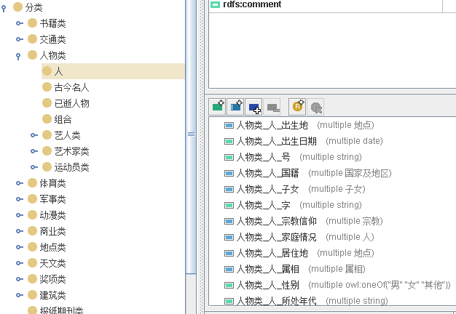
本体建立 —— 本体编辑
不同名称的属性候选集
属性聚类
（Hierarchical Clustering）
映射器
（属性名+属性值范围）
本体编辑器
Notes:
属性值范围包括
数值型，如年龄
枚举型，如民族、星座
短文本，如出生地
长文本，如简介

Slide 8
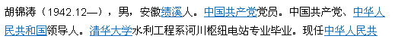
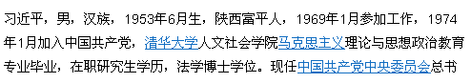
知识库实例构建--纯文本信息抽取
机器学习+
Pattern识别技术
学习
...…
($人),($性别),($民族)?,($出生日期)?,
($出生地)人，(.*)
($毕业院校)毕业
属性—属性值映射
胡锦涛->人
男->性别
安徽->地址
清华大学->学校
习近平->人
汉->民族
陕西->地址
1953年6月->出生日期
挖掘更多文本信息
Notes:
这种和互联网上的各种服务的无缝对接，是建立在对于用户查询输入在类别上、和查询中不同类型的精细化参数的精准理解基础之上的。

Slide 9
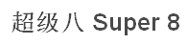
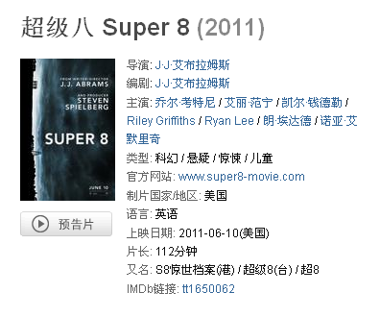
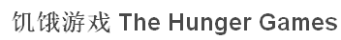
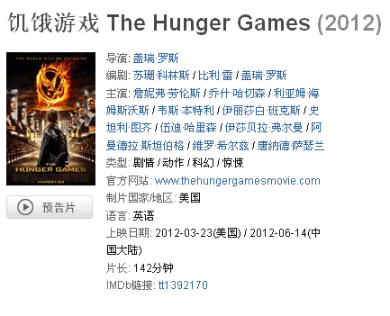
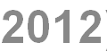
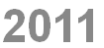

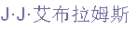





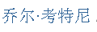

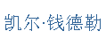


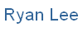
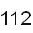
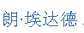

知识库实例构建—半结构化网页抽取系统
Notes:
提一下客户端环境可以获得多角度的更加全面的用户行为。
在这部分，我们选择基于机器学习的排序模型技术。
基于多角度全面的海量的用户行为为基础，建立机器学习排序模型。使得搜索结果得到一个更加细致化、全面的效果优化。

Slide 10
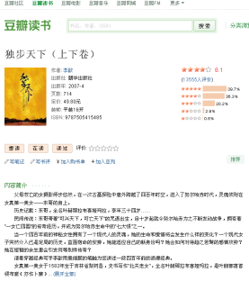
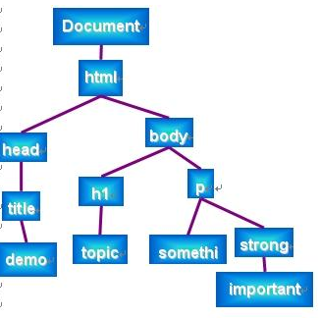

知识库实例构建--半结构化网页抽取系统
数据管理和自动抽样系统
可视化UI系统
模板监控系统
结构化数据
模板库
网页库
抓取器
Notes:
提一下客户端环境可以获得多角度的更加全面的用户行为。
在这部分，我们选择基于机器学习的排序模型技术。
基于多角度全面的海量的用户行为为基础，建立机器学习排序模型。使得搜索结果得到一个更加细致化、全面的效果优化。

Slide 11
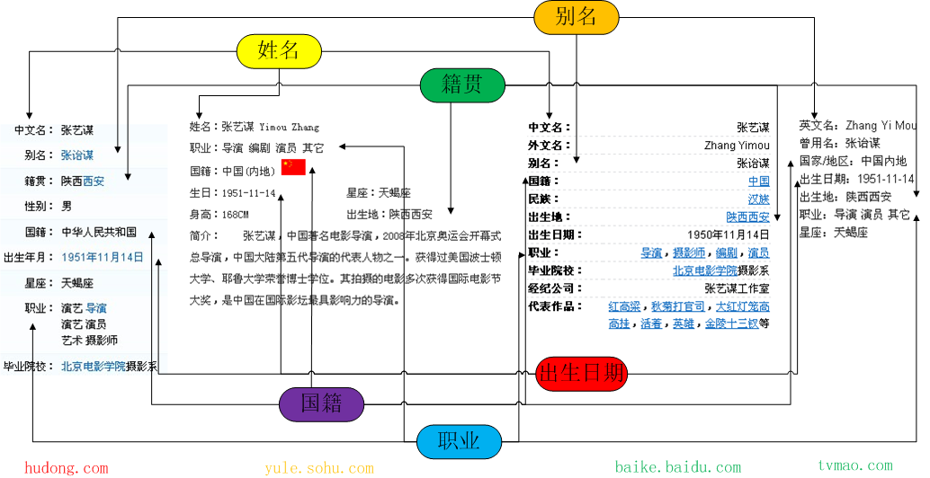

知识库实例构建--实体对齐
实例对齐分类器

Slide 12
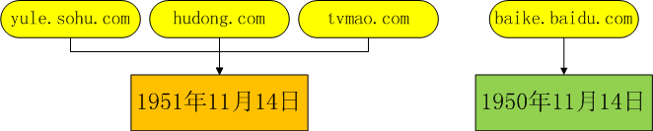
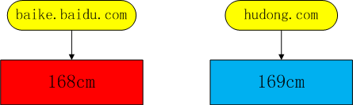


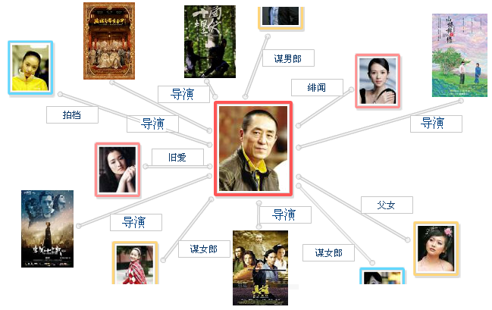
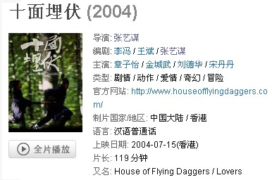

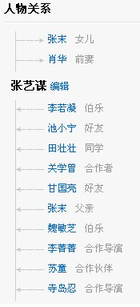
知识库实例构建--属性值决策与关系建立
属性值的决策：
关系建立：
出生日期
身高

Slide 13



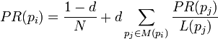

知识库构建--实体的重要性
实体搜索
按重要度排序
李娜
0.9
Entity-rank vs Page-rank
0.35
实体名称
0.23
0.16
知立方实体库
1，初始化：根据实体的属性及实体间关系初始化实体的重要度
2，迭代：重要度在实体关系图中传递

Slide 14
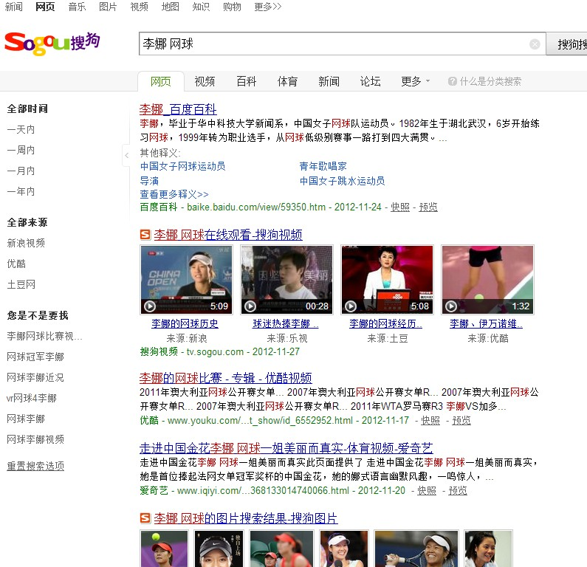
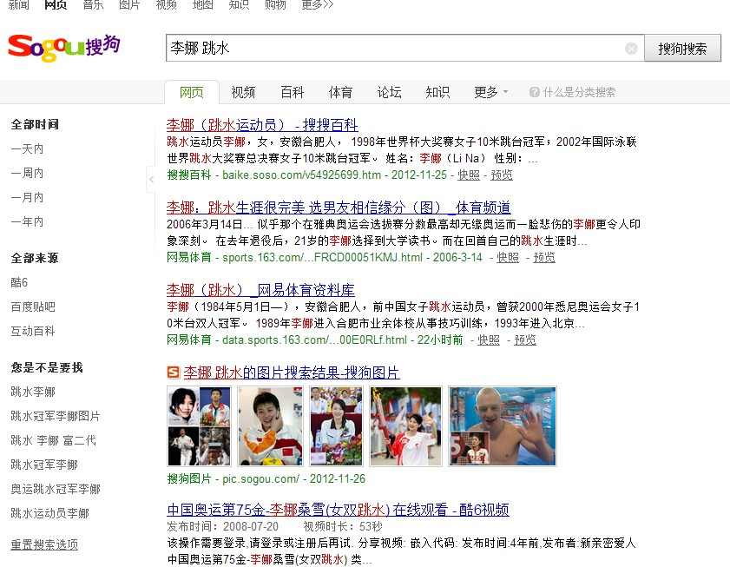
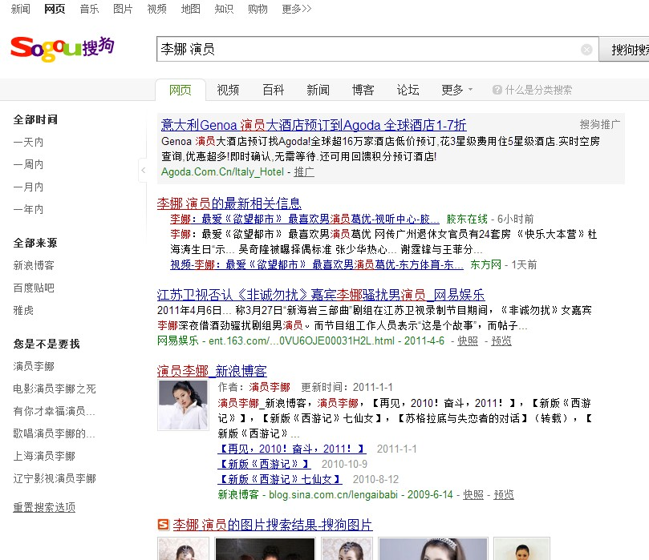
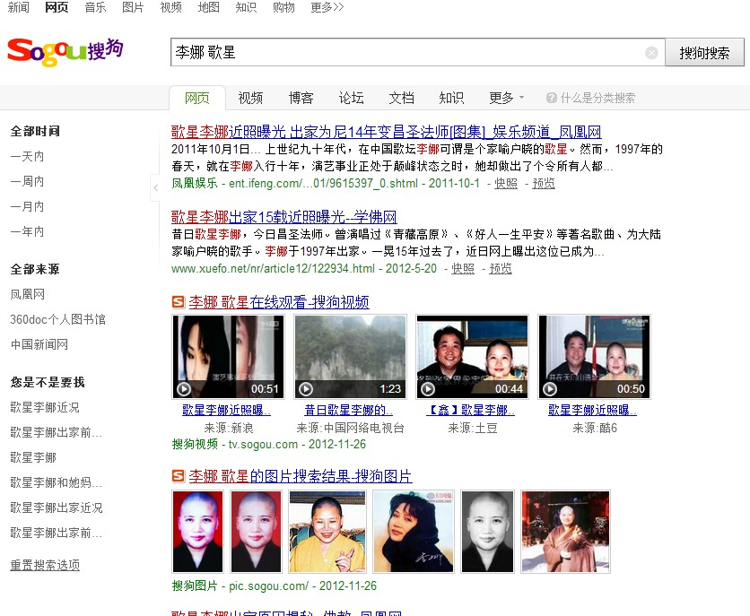
与传统搜索结果的整合
点击不同实体生成相应查询词
•传统网页搜索
实体搜索
按重要度排序
李娜
李娜 击剑
李娜 网球
0.9
李娜 跳水
Entity-rank vs Page-rank
0.35
李娜 演员
实体名称
0.23
李娜 歌星
0.16
知立方实体库
1，初始化：根据实体的属性及实体间关系初始化实体的重要度
2，迭代：重要度在实体关系图中传递

Slide 15
知识库构建--推理补充数据
从原始三元组数据，推理生成新的数据，建立更多的实体间的链接关系，增加知识图的边的密度，例如：
<triple>
<entity id=“1” name=“莫言”></entity>
<property><![CDATA[作品]]></property>
<entity id=“2” name=“红高粱家族”></entity>
</triple>
<triple>
<entity id=“3” name=“生死疲劳”></entity>
<property><![CDATA[作者]]></property>
<entity id=“1” name=“莫言”</entity>
</triple>
<triple>
<entity id=“4” name=“白棉花”></entity>
<property><![CDATA[作者]]></property>
<entity id=“1” name=“莫言”></entity>
</triple>
•
•
•
推理
莫言的作品：
红高粱家族
生死疲劳
白棉花
作者=>作品
人物关系
配偶+男性=>丈夫，配偶+女性=>妻子；
电影演员
电影的主演=>演员出演了这部电影

Slide 16
知识库构建—准确率、覆盖率
准确率
互联网人工编辑数据准确率是多少？不足95%
知识库准确率需要多少？
目标99%
覆盖率（数据优选）
类别（重要类别）
实例（重要实例）
属性（重要属性）
覆盖率与准确率的矛盾 《史记》 司马迁
长尾效应，路仍然很长

Slide 17
整体架构图
展现
Query
SPARQL查询语句
统计
Pattern挖掘
推理
推荐
实体识别
标签消岐
检索系统
排序
检索系统
本体
生成系统
索引生成
索引生成
本体库
知立方数据
结构化数据
半结构化信息抽取
异构数据整合
推理补充数据
重要度计算
半结构化数据
实体抽取属性抽取
文本数据
实体对齐
属性值决策
关系建立
Notes:
这种和互联网上的各种服务的无缝对接，是建立在对于用户查询输入在类别上、和查询中不同类型的精细化参数的精准理解基础之上的。

Slide 18
查询语义理解
用户输入查询词
语义分析
查询语句生成
预处理
查询纠错
全半角编码规范化处理
基于词典和CRF的分词和实体识别
基于模式挖掘的属性识别
基于CFG的句法分析
通用
词典
知识库
实体别名
属性模式
基于知识库的属性实体对齐
基于模版匹配的SPARQL生成
基于需求重要度的SPARQL排序
Notes:
QO的架构及模块组成。

Slide 19
查询语义理解--实体的识别和归一
美国 罗恩尼 女抢匪
美国<LOC>
罗恩尼<PERSON>
女抢匪<MOVIE>
美国<LOC>
乔阿吉姆·罗恩尼<PERSON>
侠盗魅影<MOVIE>
自然语言查询
基于字典的序列标注模型CRF
实体标记
实体归一
网页对齐
知识库
实体
基于规则的挖掘策略
百科
实体
别名
Sogou点击日志
Notes:
Query中的实体识别和归一

Slide 20
查询语义理解--属性的模式挖掘
无间道<E>主演<P>刘德华<V>
让子弹飞<E>主演<P>葛优<V>
知识库
互联网问题答案库
1.无间道谁演的? 刘德华
2.谁是无间道的主演? 刘德华
3.让子弹飞谁演的? 葛优
标记实体和属性值
打上标记后的问题答案
1.<MOVIE>谁演的?<PERSON>
2.谁是<MOVIE>的主演?<PERSON>
3.<MOVIE>谁演的?<PERSON>
去噪
频繁模式挖掘
主演的Pattern
1.<MOVIE>谁演的
2.谁是<MOVIE>的主演
属性的表达模式
Notes:
由于表达方式的多样性，对同一属性，不同人有不同的说法。
我们通过挖掘百度知道，来获取属性的各种各样的描述方式。

Slide 21
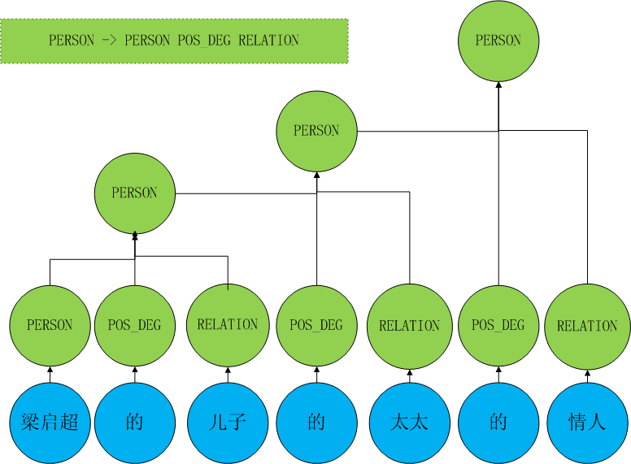
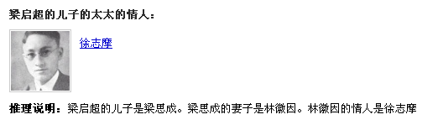
查询语义理解--基于CFG的句法分析
Notes:
基于上下文无关文法的句法分析。
关键在于文法中规则的定义。
好的规则有助于很好的解决歧义问题。

Slide 22
整体架构图
展现
Query
SPARQL查询语句
统计
Pattern挖掘
推理
推荐
实体识别
标签消岐
检索系统
排序
检索系统
本体
生成系统
索引生成
索引生成
本体库
知立方数据
结构化数据
半结构化信息抽取
异构数据整合
推理补充数据
重要度计算
半结构化数据
实体抽取属性抽取
文本数据
实体对齐
属性值决策
关系建立
Notes:
这种和互联网上的各种服务的无缝对接，是建立在对于用户查询输入在类别上、和查询中不同类型的精细化参数的精准理解基础之上的。

Slide 23
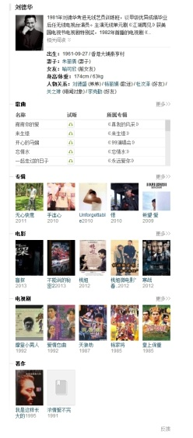
检索计算系统
检索系统
索引层
检索层
计算层
展现层
SPARQL解析
推理
正排
索引
推荐
倒排
索引
按属性筛选
预测
知立方数据
统计
本体
SPARQL支持
排序
Notes:
这种和互联网上的各种服务的无缝对接，是建立在对于用户查询输入在类别上、和查询中不同类型的精细化参数的精准理解基础之上的。

Slide 24
整体架构图
展现
Query
SPARQL查询语句
统计
Pattern挖掘
推理
推荐
实体识别
标签消岐
检索系统
排序
检索系统
本体
生成系统
索引生成
索引生成
本体库
知立方数据
结构化数据
半结构化信息抽取
异构数据整合
推理补充数据
重要度计算
半结构化数据
实体抽取属性抽取
文本数据
实体对齐
属性值决策
关系建立
Notes:
这种和互联网上的各种服务的无缝对接，是建立在对于用户查询输入在类别上、和查询中不同类型的精细化参数的精准理解基础之上的。

Slide 25
知立方信息展现
提供知识库信息的展示载体
将知识库中的信息转化为用户可消费的内容
提供更加丰富的富文本信息
提供文本之外的图片、列表、动画等更加丰富的展现形式
提供更友好的用户交互体验
更多的交互元素，如图片浏览，点击试听等
能够引导用户在更短的时间获取更多的信息
Notes:
将知识库中的信息转化为用户可以理解的展现内容，
2. 能够提供更多用户可以直接消费的富文本信息（不局限于文字，增添图片，表格等）
3. 增加更多的用户交互元素，提升用户体验

Slide 26
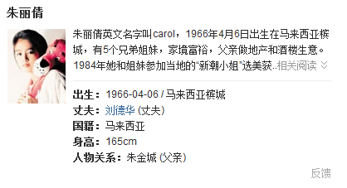
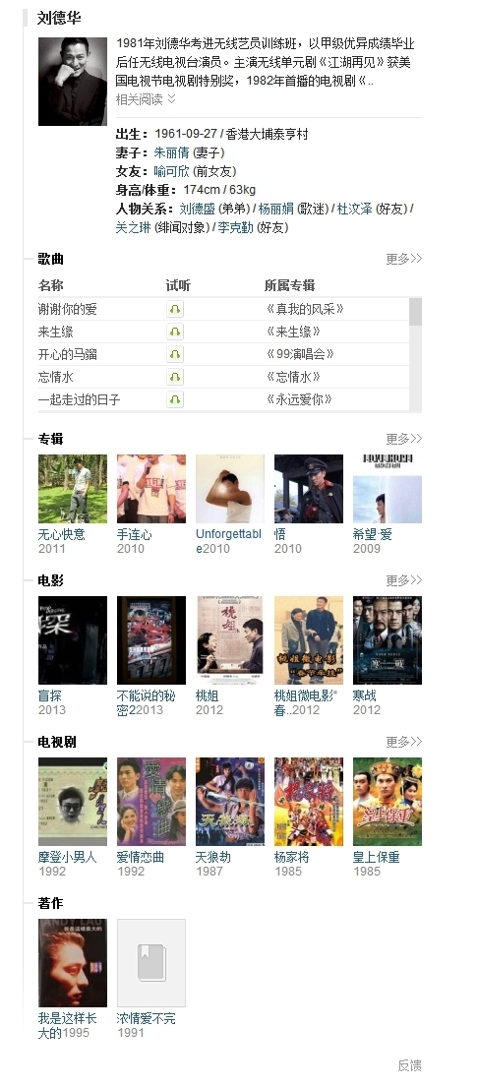
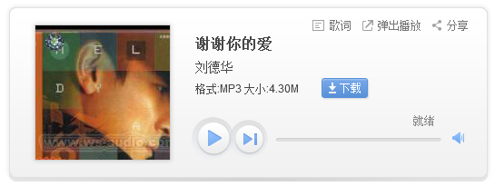
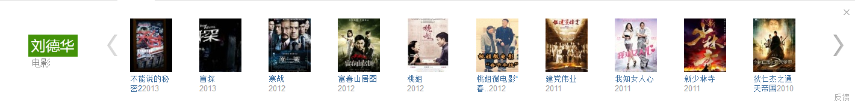

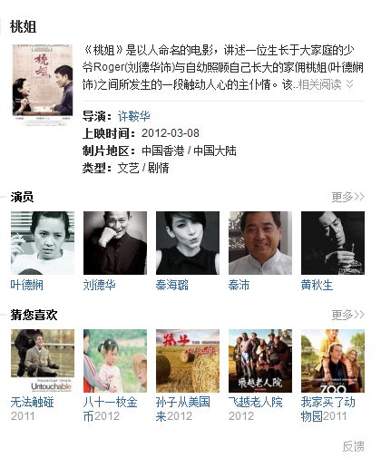
单实体展现及交互
Notes:
Case： 刘德华
分别点击上方基本信息，点击歌曲，点击属性标签，点击具体的电影

Slide 27
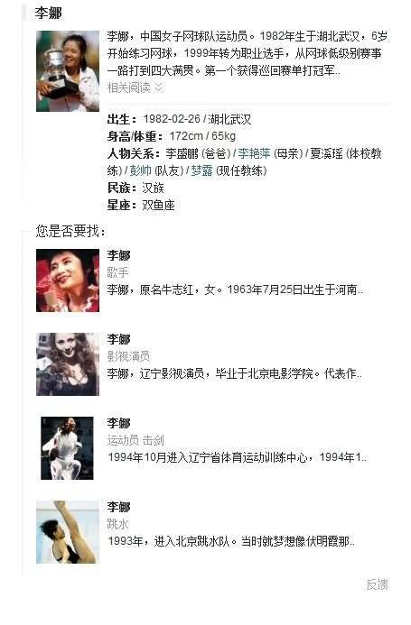
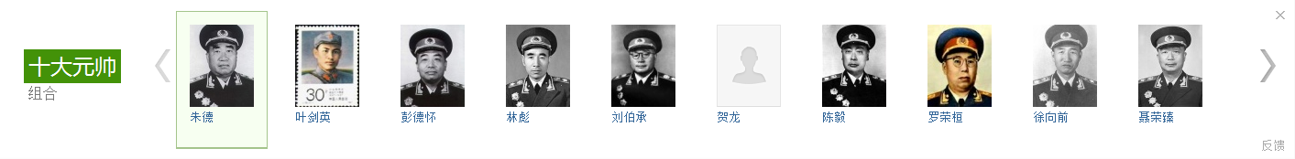
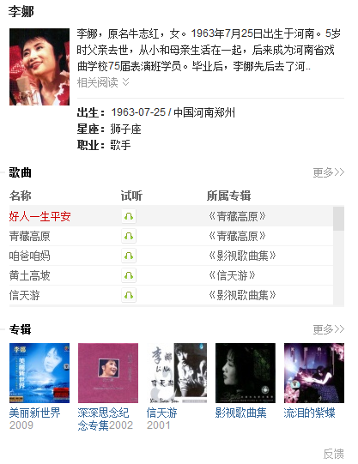





重名、系列实体展现及交互
Notes:
Case1: 李娜 点击其他的同名人物
Case2：十大元帅 点击某个具体的人物
Case3：速度与激情 点击更多，展示更多的系列实体

Slide 28












实体属性、关系展现及交互
康熙的年龄
梁启超儿子的太太
Notes:
康熙的年龄
梁启超儿子的太太

Slide 29
整体架构图
展现
Query
SPARQL查询语句
统计
Pattern挖掘
推理
推荐
实体识别
标签消岐
检索系统
排序
检索系统
本体
生成系统
索引生成
索引生成
本体库
知立方数据
结构化数据
半结构化信息抽取
异构数据整合
推理补充数据
重要度计算
半结构化数据
实体抽取属性抽取
文本数据
实体对齐
属性值决策
关系建立
Notes:
这种和互联网上的各种服务的无缝对接，是建立在对于用户查询输入在类别上、和查询中不同类型的精细化参数的精准理解基础之上的。

Slide 30
谢谢！
敬请指导！
Email: zhangkuo@sogou-inc.com

